Slide 1
Интерактивная игра «В гости к царице-математике»

Slide 2
Цель: закрепить изученный материал по математике. Задачи: - закрепить знание числового ряда от 1 до 10; - повторить порядковый , прямой, обратный и количественный счет; - тренировать детей в решении простых примеров и задач на сложение и вычитание с опорой на картинку; - закрепить умение соотносить количество предметов с числом; - закрепить знания геометрических фигур

Slide 3
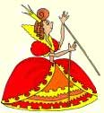
«Здравствуйте, дорогие ребята!
Приветствует Вас Царица Математика! Сегодня в моем королевстве будет бал.
Я вас всех приглашаю в гости. Но чтобы попасть на праздник, вам нужно выполнить все задания.
Царица Математика».

Slide 4
Какая цифра пропущена?
Один
Четыре
Шесть

Slide 5
Вставь недостающую фигуру
Квадрат
Кружок
Треугольник

Slide 6
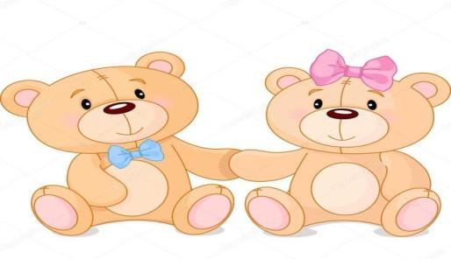
Сколько лап у двух медвежат?
4
6
8

Slide 7
Расставь знаки!
1
2
Выберете 1 вариант:
Выберете 1 вариант:
1. а) больше
2. а) больше
б) меньше
б) меньше
в) равно
в) равно

Slide 8
Д/И «Посчитай и запиши»
12
11
+
=
10
8
+
=
9

Slide 9
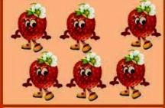
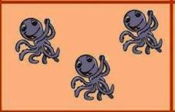
Больше, меньше или равно?
Выберете 1 вариант:
1. а) больше
б) меньше
в) равно
Выберете 1 вариант:
2. а) больше
б) меньше
в) равно
Выберете 1 вариант:
3. а) больше
б) меньше
в) равно

Slide 10
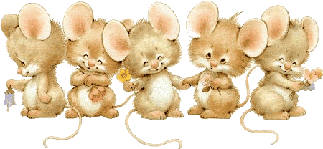
Сколько ушей у пяти мышей?
5
10
8

Slide 11
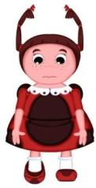
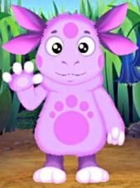
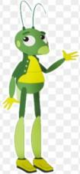
Расставь героев мультфильма по порядку - от самого большого до самого маленького, нажав на изображения.

Slide 12
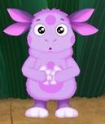
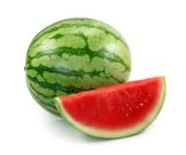
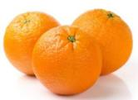
Помоги лунтику сосчитать предметы в каждой группе и подобрать подходящие цифры. Проверь себя, нажав на изображение цифры.

Slide 13
Подбери к каждой картинке подходящее решение задачи
3+1
4+4
4+2
2+2

Slide 14
Выбери только те геометрические фигуры из которых состоят предметы

Slide 15
Посчитай!
4
5
3
7
9

Slide 16
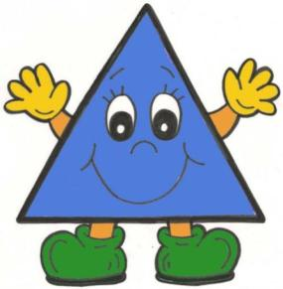
Найди всех моих братьев!

Slide 17
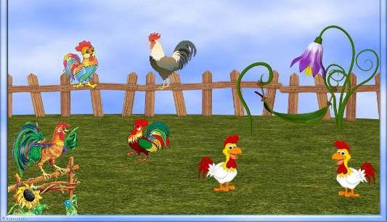
Сколько петушков гуляют во дворе?
7
9
6
8

Slide 18
Молодцы, ребята! Вы отлично справились!

Slide 19
Скачано с www.znanio.ru

